Slide 1
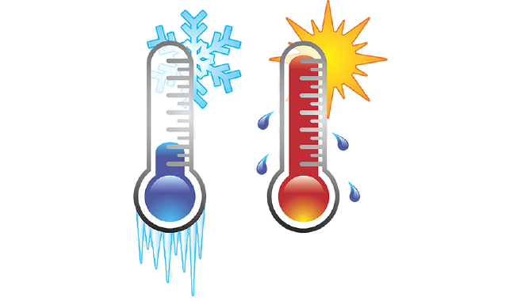

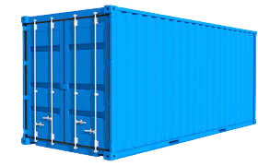




HLD
Sensores instalados dentro do container para captar a temperatura
Os dados das capturas serão registrados no banco de dados
O fiscal poderá tomar conclusões e medidas para diminuir o tempo de descarregamento e assim fazendo com que aumente os lucros
Esses registros serão graficamente visualizados pelo cliente e fiscal

Slide 2


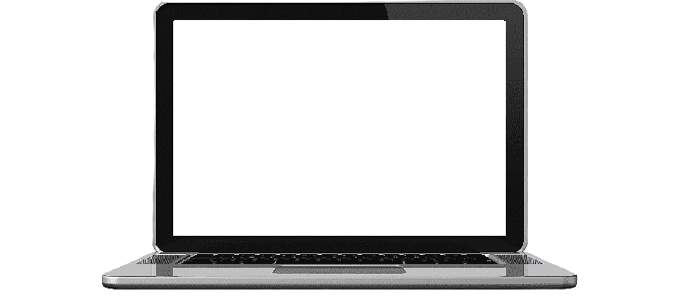

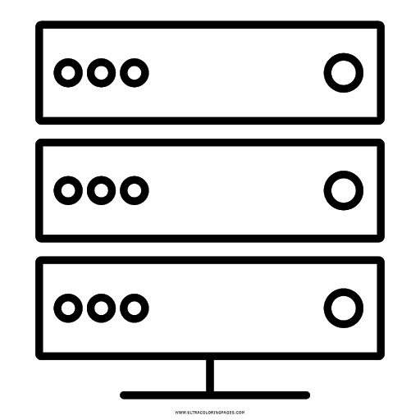

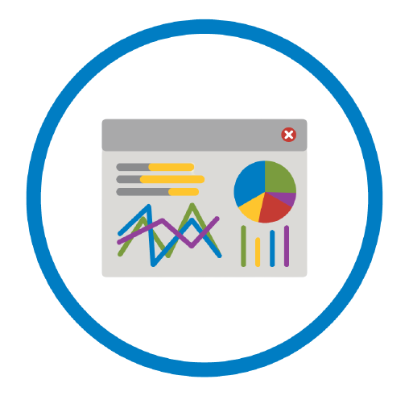






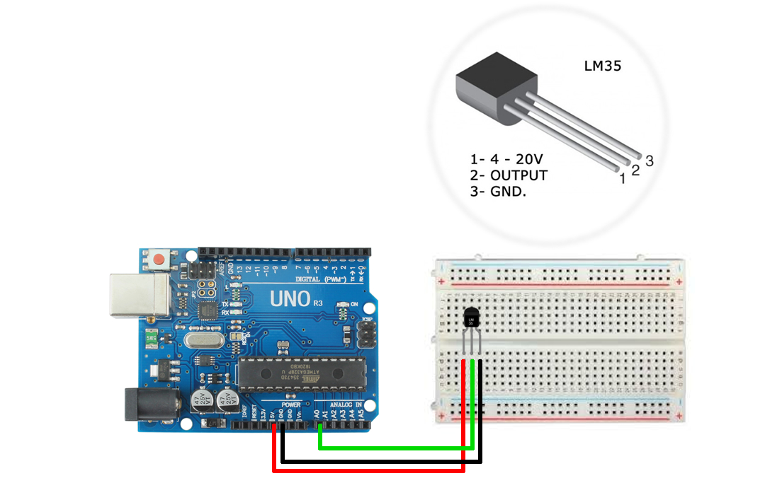

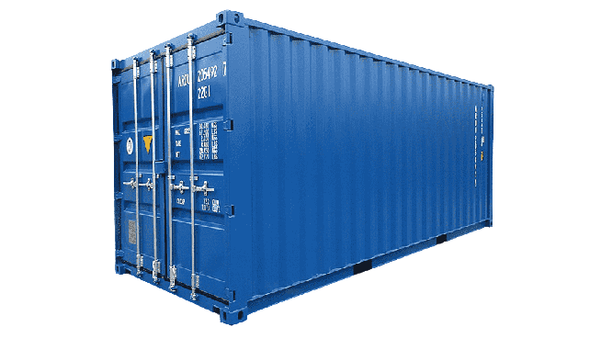
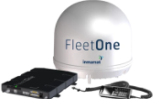
LLD
Dashboard
Servidor
Aparelho do usuário/Fiscal.
Intel Core i5-8265U (1.6 GHz até 3.9 GHz, cache de 6MB, quad-core, 8ª geração)
Placa de vídeo integrada Intel UHD Graphics 620 com memória gráfica compartilhada.
Mercusys MW325R
-4 Antenas de 5 dBi.
Servidor Aplicação
Placa uno integrada com sensor LM35 instalada no container
Acesso a Internet
Satélite Marítimo
-Inmarsat fleet one
banda larga - alimentado por rede global de satélites mais avançadas e confiáveis do mundo
Protobar

